Slide 1
PRONOMI PERSONALI DIRETTI

Slide 2
Pronomi diretti
Si usano per sostituire persone, animali o cose presenti nella realtà o già nominate.
I pronomi diretti hanno il ruolo di complemento oggetto.
Rispondono alle domande: “Chi?“, “Che cosa?“

Slide 3
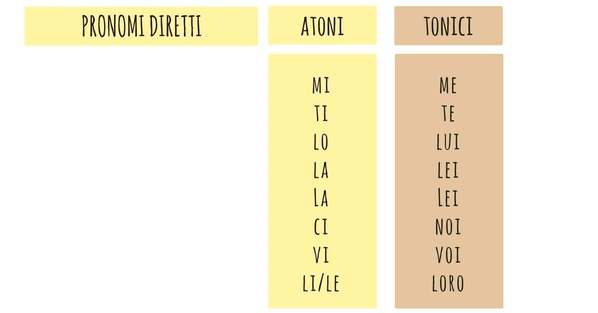
TONICI
Paolo ama me.
ATONI
Paolo mi ama.

Slide 4
Anna compra il libro.
Luca sogna sempre le sue cugine.
Il pronome diretto LO sostituisce il complemento oggetto “il libro“.
lo
Il pronome diretto LE sostituisce il complemento oggetto “le sue cugine“.
le

Slide 5
GRAZIE PER L’ATTENZIONE

